Slide 1

Sitio Clínico
5. Conducción
Servicios para la ciencia
®
www.uis.com.mx
Copyright © Grupo UIS, 2020

Slide 2
Objetivos de la calidad
Disminuir al máximo los tiempos de respuesta.
Optimizar el tiempo.
Cumplir las metas de reclutamiento.
Evitar desviaciones en la conducción de los estudios.

Slide 3
Instrucciones
Realice las actividades de acuerdo al Procedimiento normalizado y al Instructivo de trabajo correspondiente.
Documente cada actividad en el Software QUIS.
En comunicación escrita, utilice solamente Formatos Controlados autorizados.
Comunique a Recursos Humanos cualquier observación, o solicitud expresa del cliente.

Slide 5
Metas
No. | 9
Objetivo | Minimizar el número de desviaciones de ventana
Justificación | Asegurar la adherencia a los tiempos de procedimientos
Indicador | Número de desviaciones de ventana
Fórmula | Suma de los días hábiles entre la fecha en que se reciben el protocolo y los documentos relacionados y la fecha del sello de recibido por el CE
Meta | 90% de estudios con ≤ 2 desviaciones de ventana
Responsables | Coordinación

Slide 6
Metas
No. | 10
Objetivo | Minimizar el número de desviaciones por reporte de EAS
Justificación | Cumplir disposiciones legales para reporte de eventos adversos serios
Indicador | Número de días hábiles entre la fecha de conocimiento del EAS y la fecha de reporte al CE
Fórmula | Suma de las desviaciones por reporte de EAS
Meta | 100% de estudios con 0 desviaciones por reporte de EAS
Responsables | Coordinación

Slide 7
Metas
No. | 11
Objetivo | Minimizar el tiempo para reporte de datos
Justificación | Cumplir el tiempo establecido por el cliente para reporte de datos
Indicador | Número de días hábiles entre la fecha de la visita y la fecha de reporte de datos
Fórmula | Suma de los días hábiles entre la fecha de la visita y la fecha de reporte de datos
Meta | 90% de reportes en 2 días hábiles
Responsables | Coordinación

Slide 8
Metas
No. | 12
Objetivo | Minimizar la aclaración de datos
Justificación | Minimizar el número de solicitudes de aclaraciones de datos
Indicador | Número de aclaraciones de datos generadas en el estudio
Fórmula | Suma de las aclaraciones de datos generadas
Meta | 90% de estudios con ≤ 10 aclaraciones / sujeto
Responsables | Coordinación

Slide 9
Metas
No. | 13
Objetivo | Minimizar el tiempo de reporte de desviaciones
Justificación | Reportar desviaciones al CE en forma oportuna
Indicador | Número de días hábiles entre la fecha de la desviación y la fecha en que el CE recibe el reporte
Fórmula | Suma de los días hábiles entre la fecha de la desviación y la fecha en que el CE recibe el reporte
Meta | 90% de los reportes en ≤ 7 días hábiles
Responsables | Coordinación

Slide 10
Metas
No. | 14
Objetivo | Minimizar el tiempo para atender las observaciones de monitoreos y/o auditorías
Justificación | Atender observaciones de clientes y autoridades
Indicador | Número de días hábiles entre la fecha de monitoreo y/o auditoría y la fecha de cumplimiento a observaciones
Fórmula | Suma de los días hábiles entre la fecha de monitoreo y/o auditoría y la fecha de cumplimiento a observaciones
Meta | 90% de cumplimientos en ≤ 10 días hábiles
Responsables | Gerencia, Coordinación

Slide 14
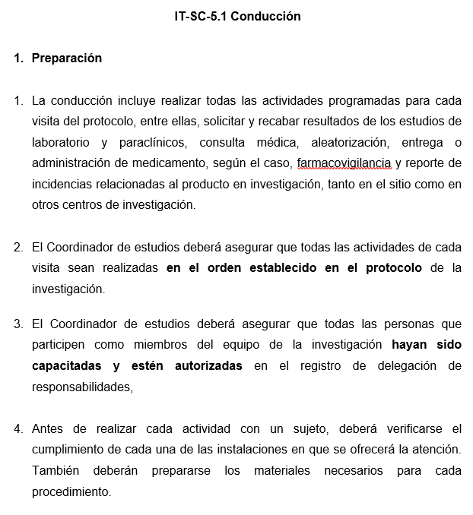

Slide 15
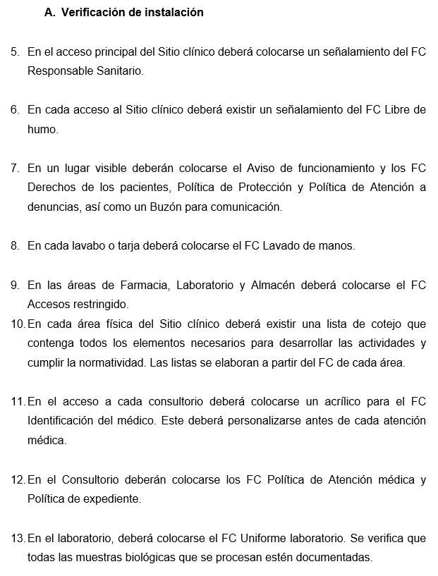
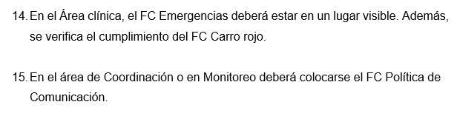

Slide 16
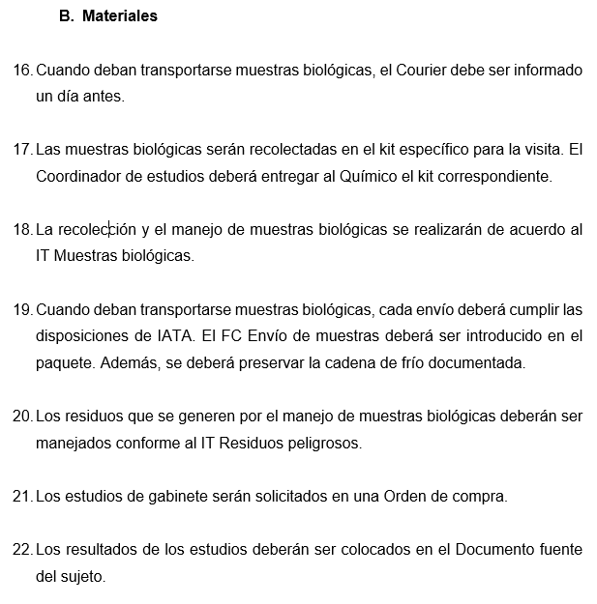

Slide 17
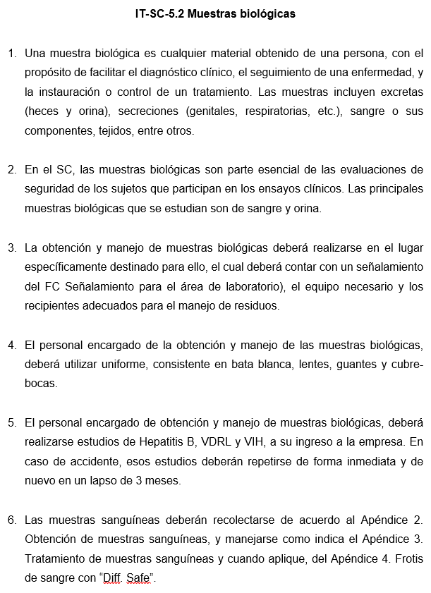
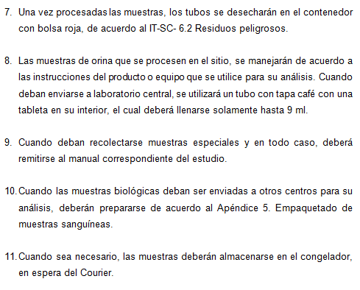

Slide 18
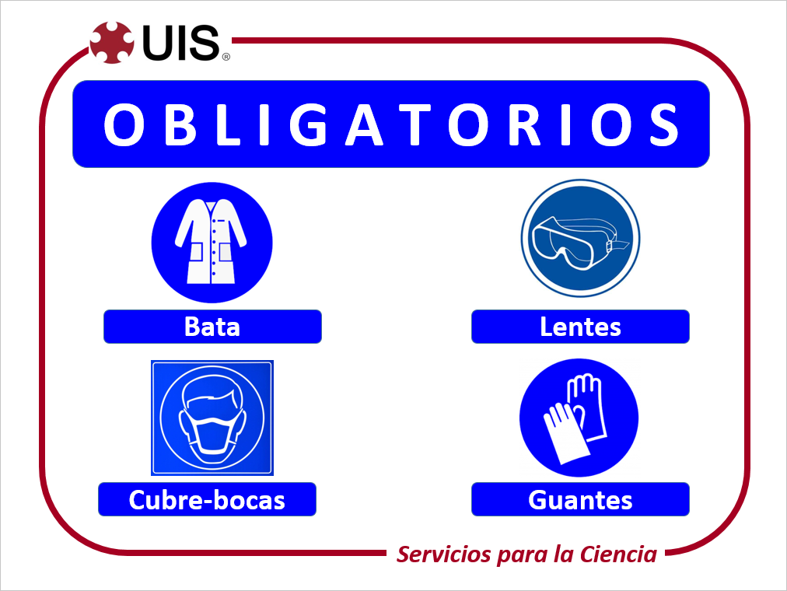

Slide 19
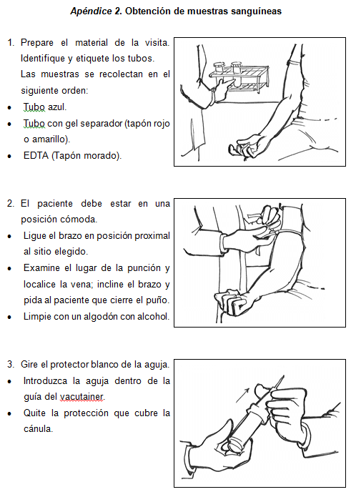
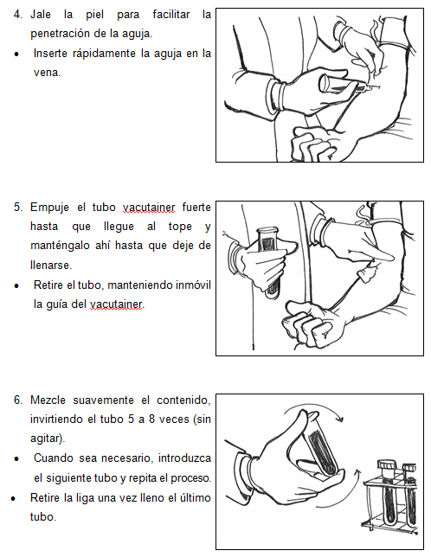

Slide 20
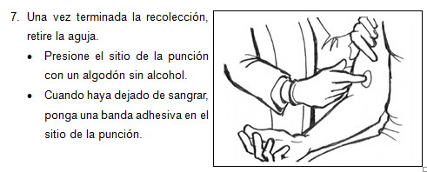

Slide 21
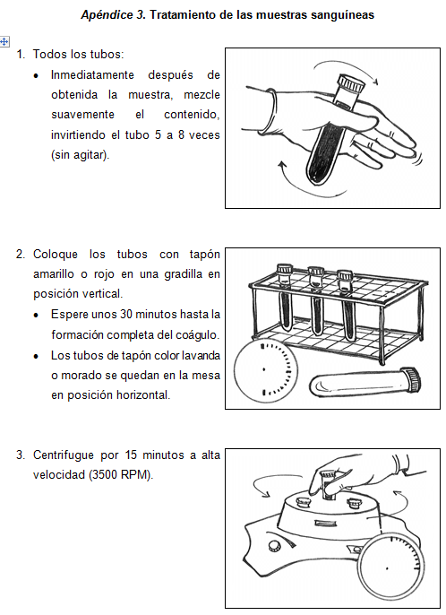
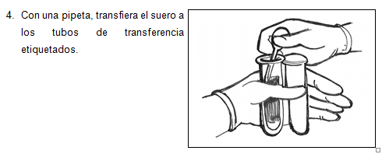

Slide 22
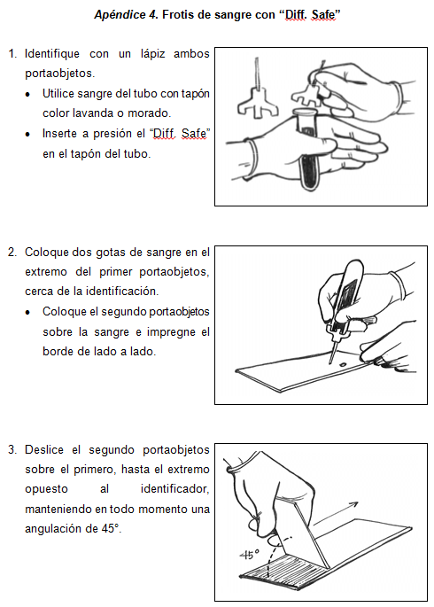
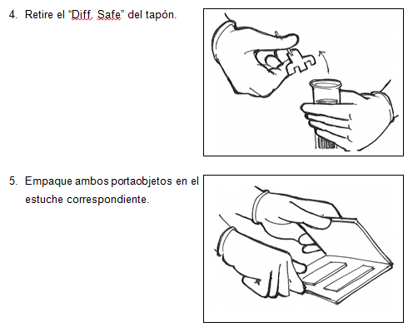

Slide 23
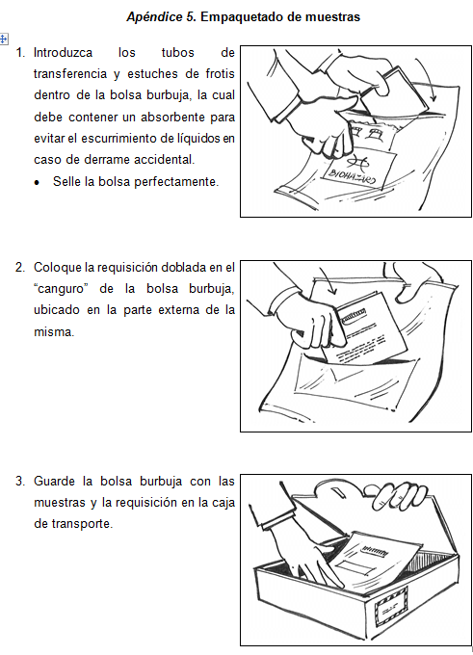

Slide 24
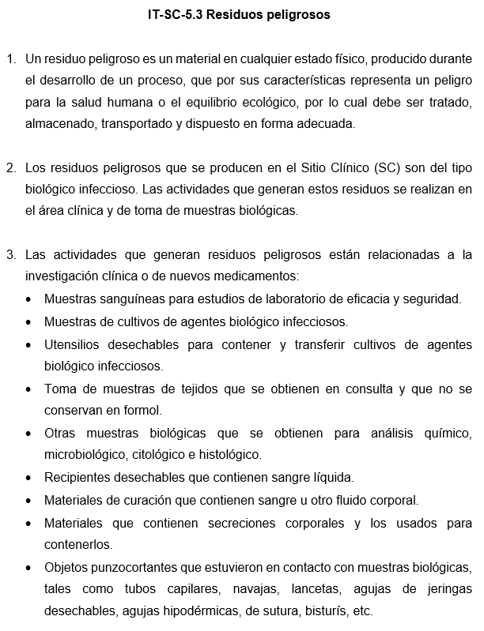
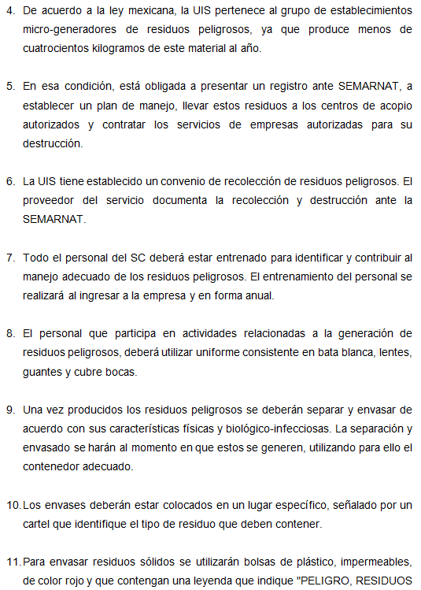

Slide 25
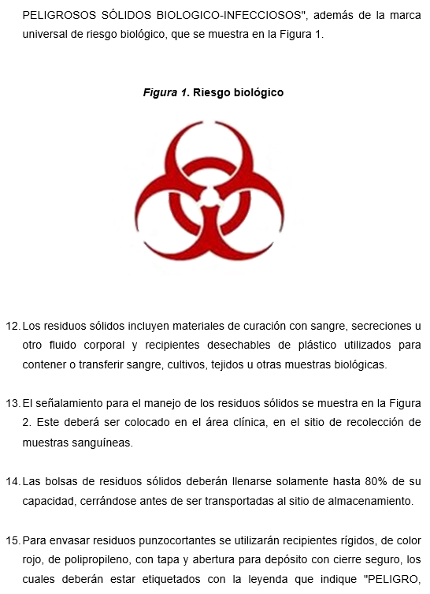
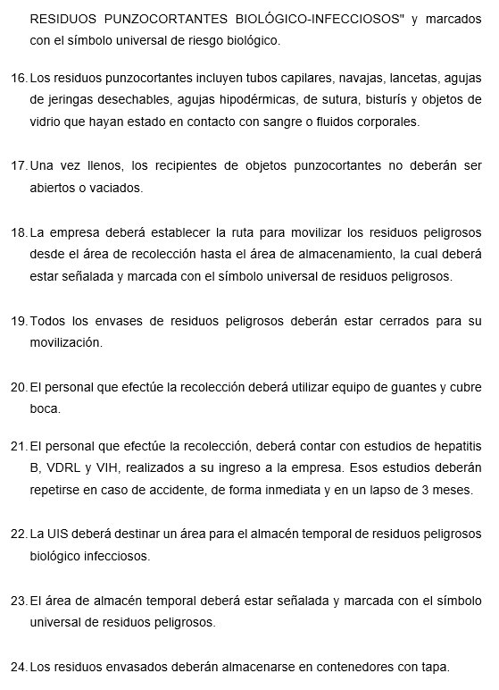

Slide 26


Slide 27


Slide 28


Slide 29
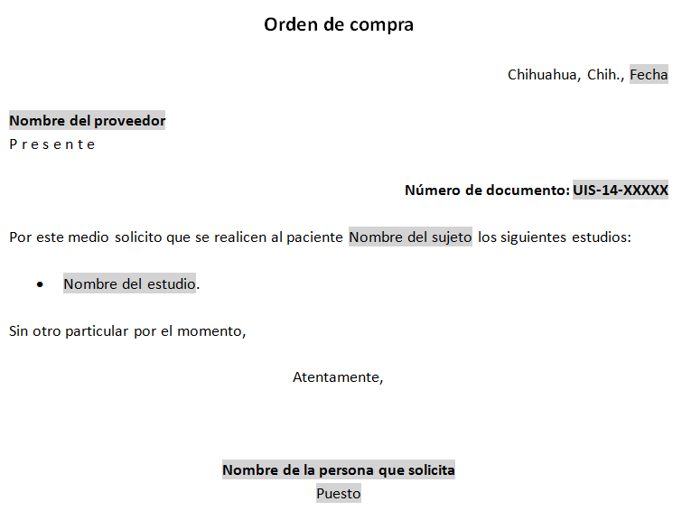

Slide 30
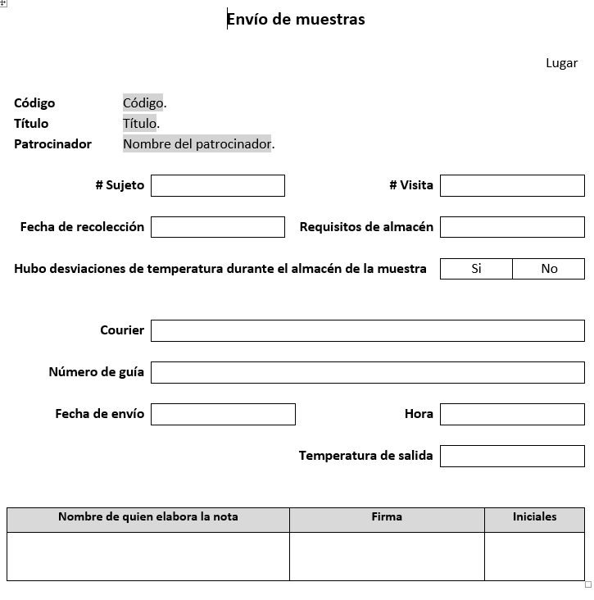

Slide 32
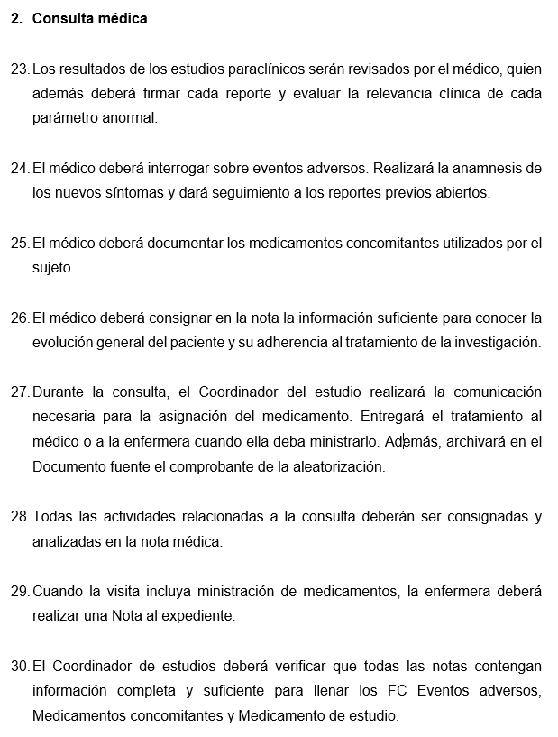

Slide 33


Slide 34
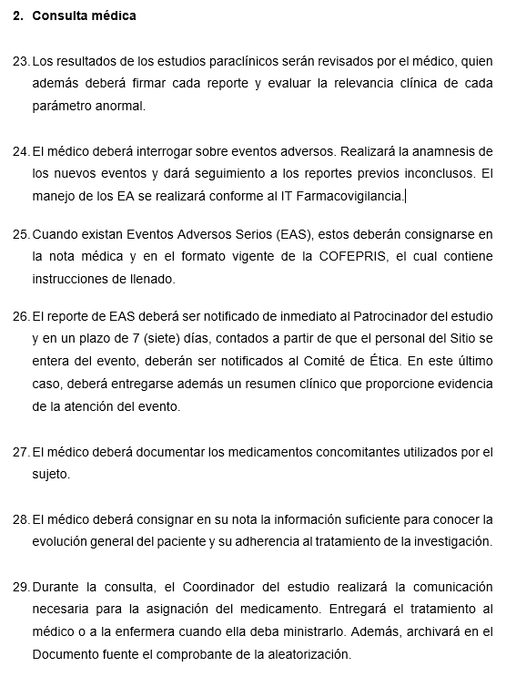
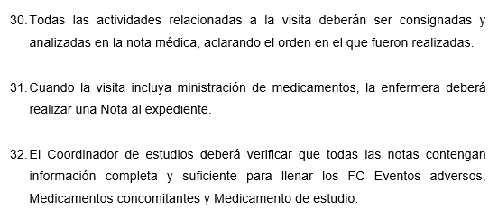

Slide 35
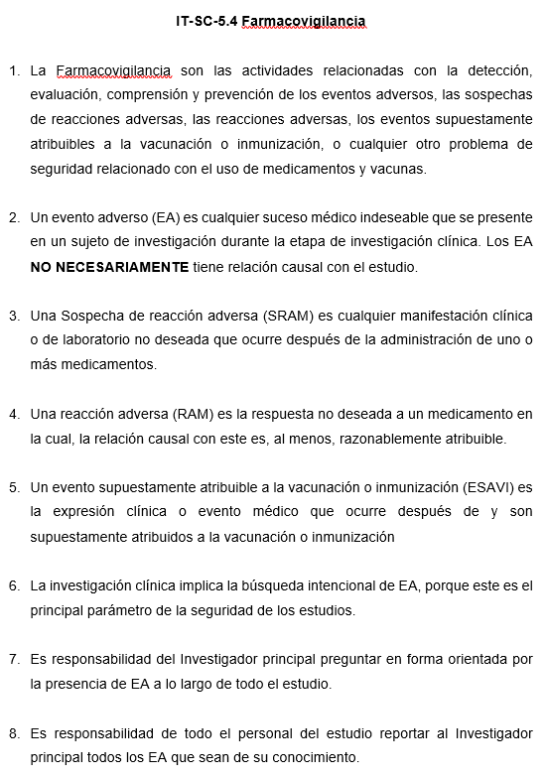
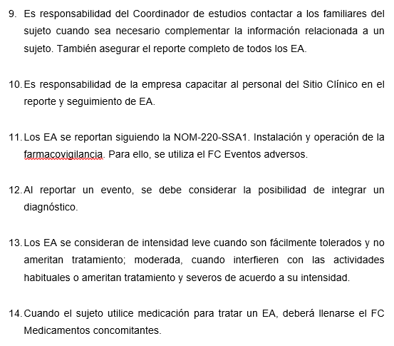

Slide 36
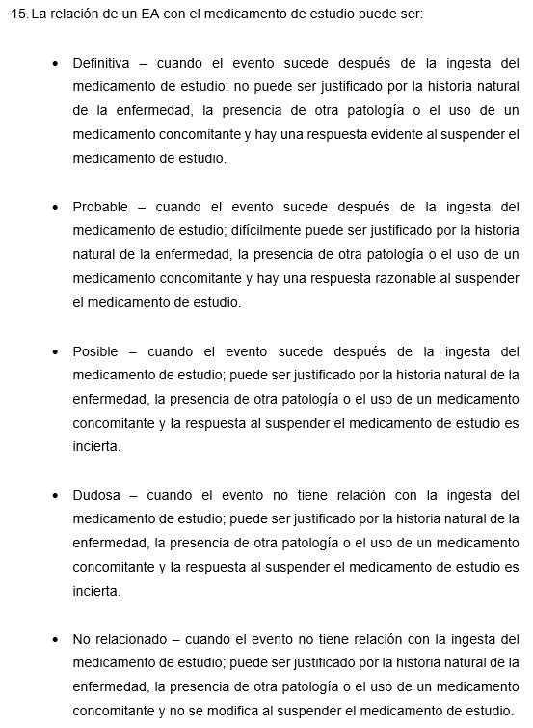
Definitiva
Probable
Posible
Dudosa
No relación

Slide 37
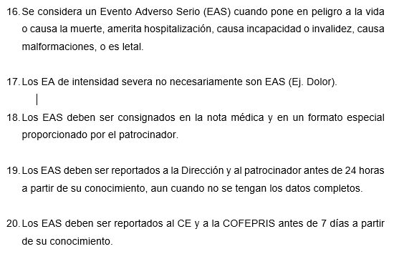
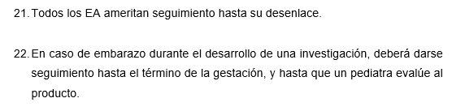

Slide 38
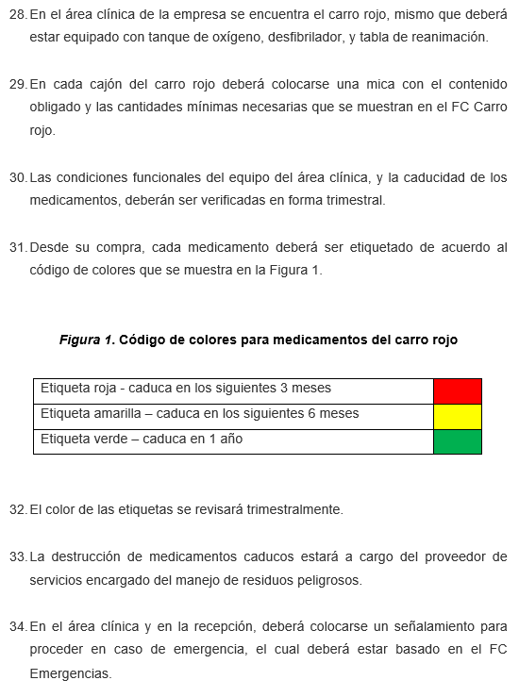
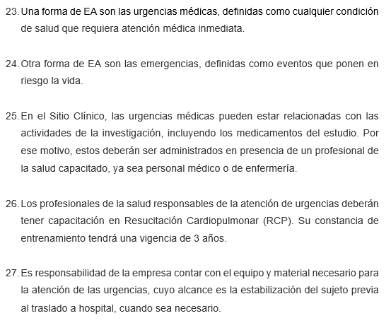

Slide 39
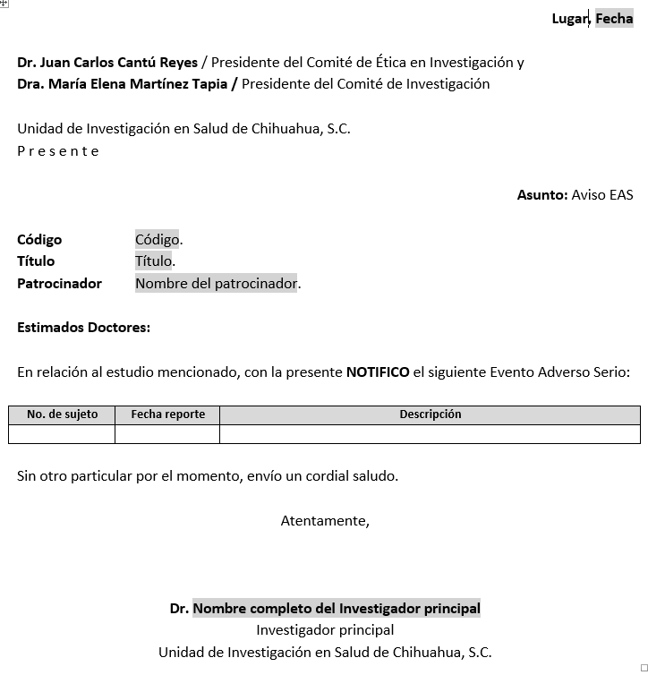

Slide 41
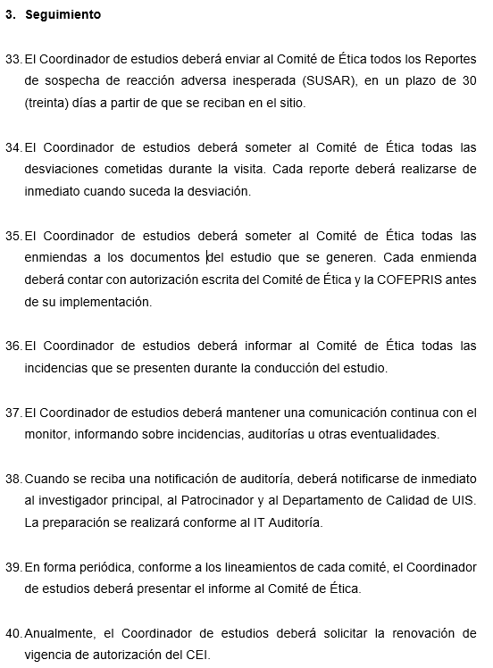

Slide 42
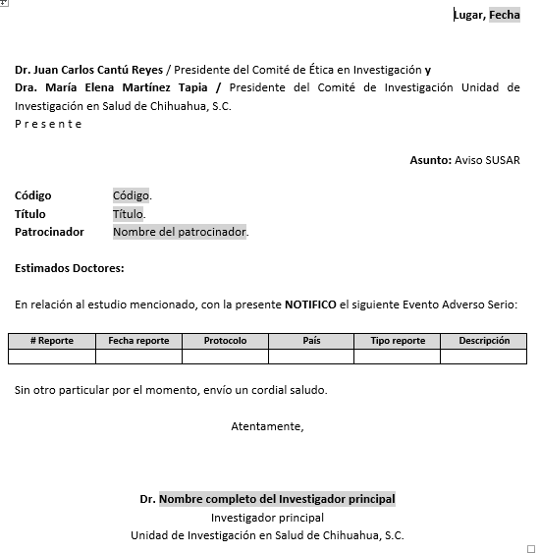

Slide 43
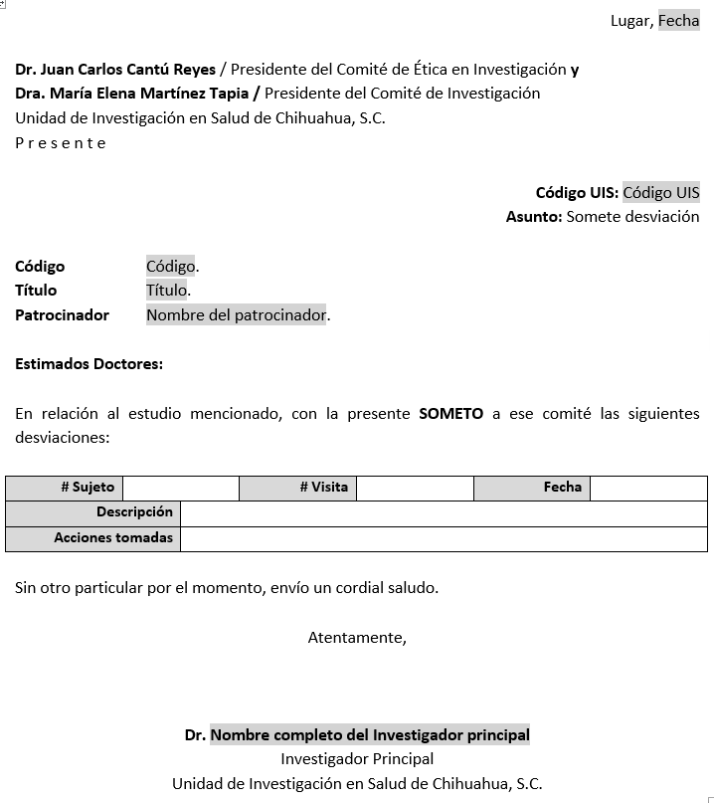

Slide 44
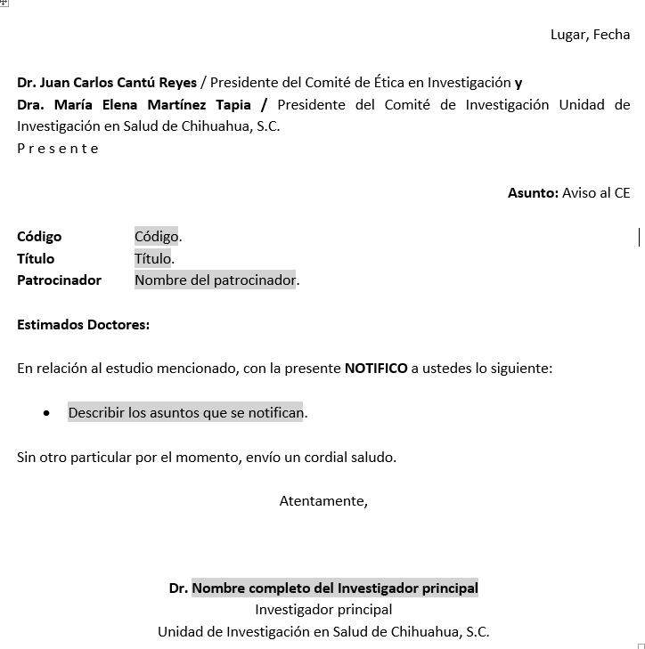

Slide 45
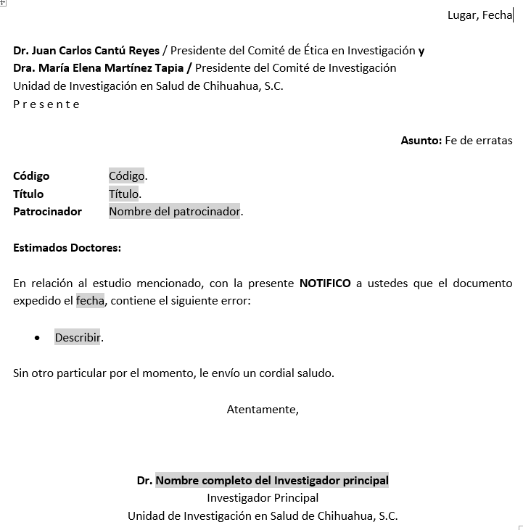

Slide 46
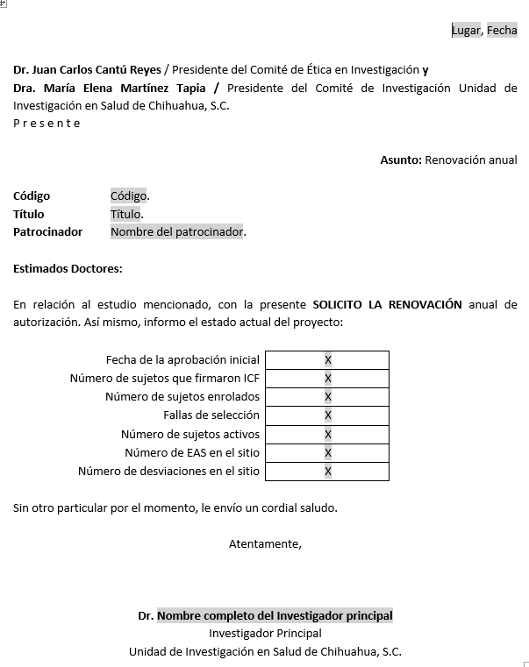

Slide 47
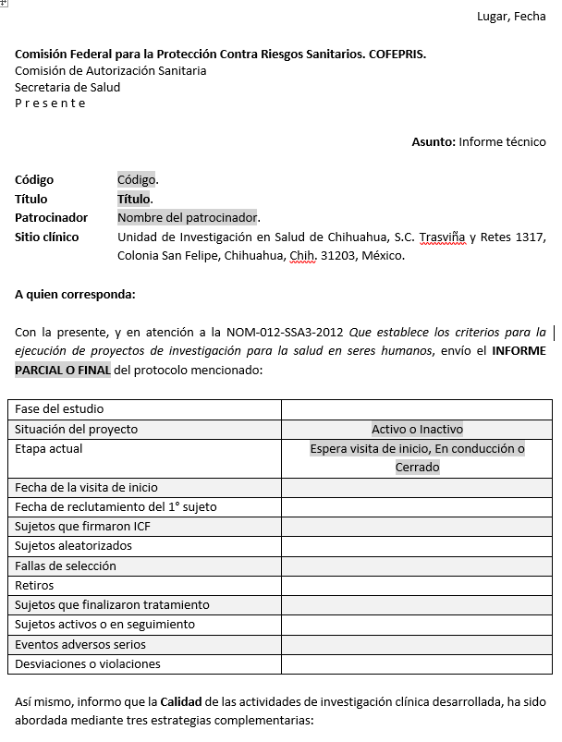
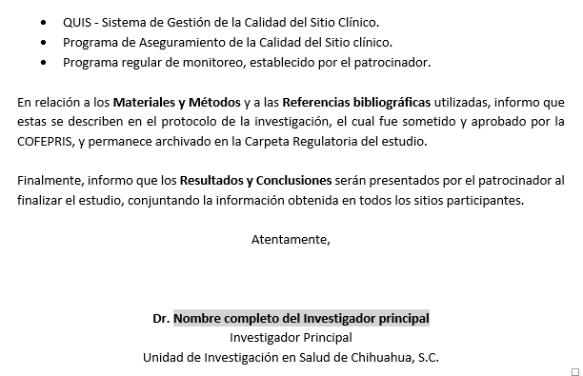

Slide 48
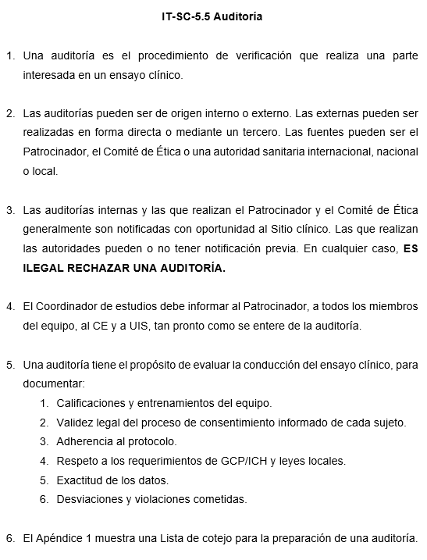
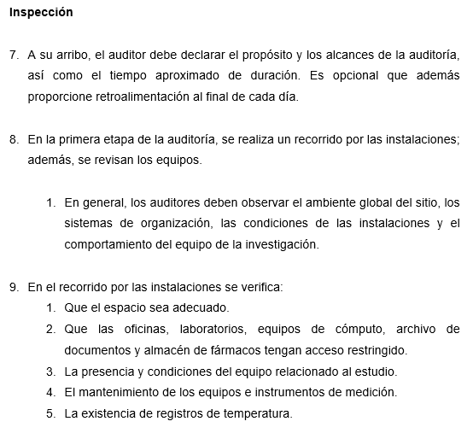

Slide 49
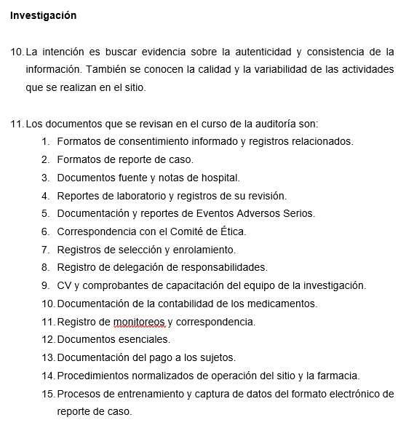
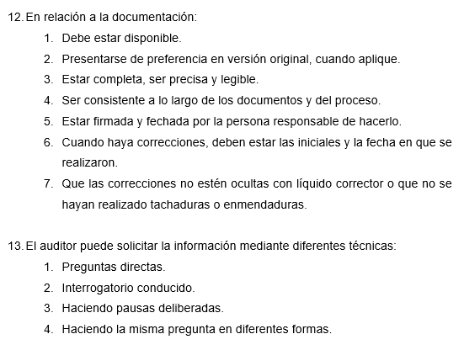

Slide 50
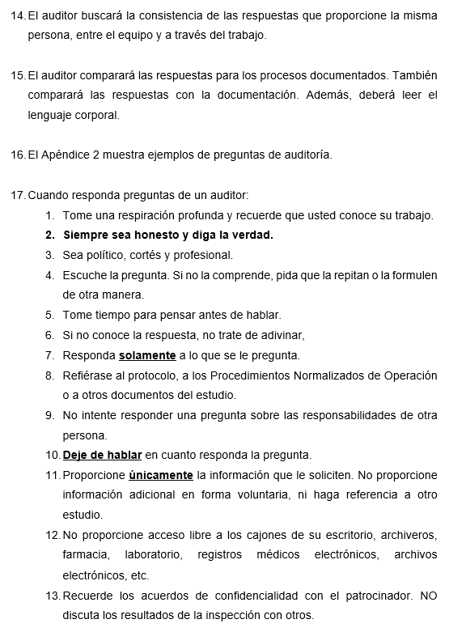
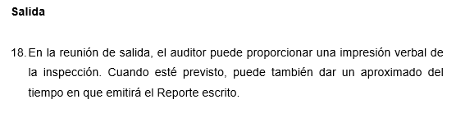

Slide 51
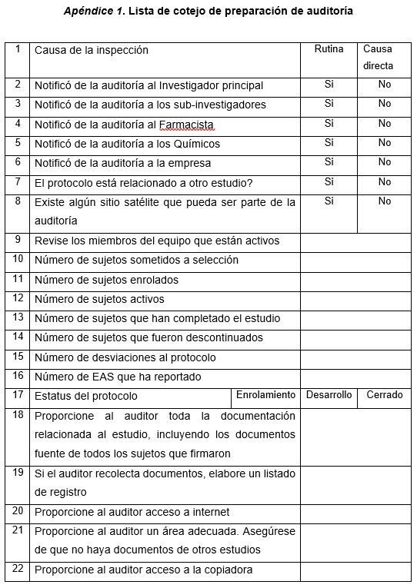
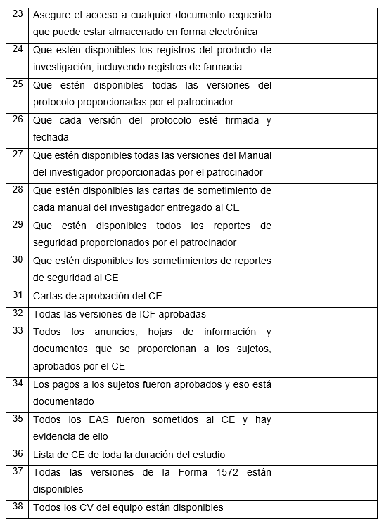

Slide 52
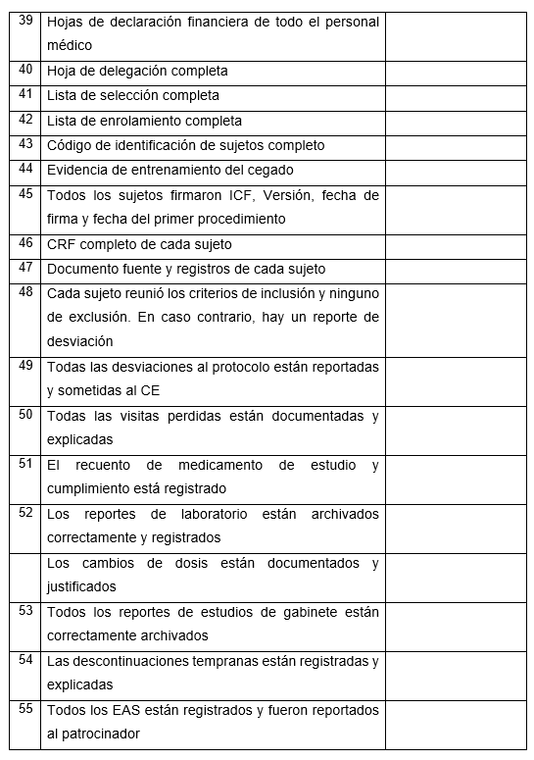
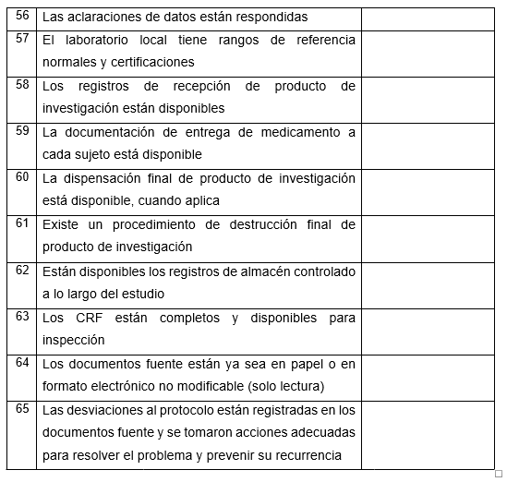

Slide 53



Slide 55



Slide 56


Slide 57


Slide 58


Slide 59
Sitio Clínico
Servicios para la ciencia
®
www.uis.com.mx
Copyright © Grupo UIS, 2020

